Slide 1
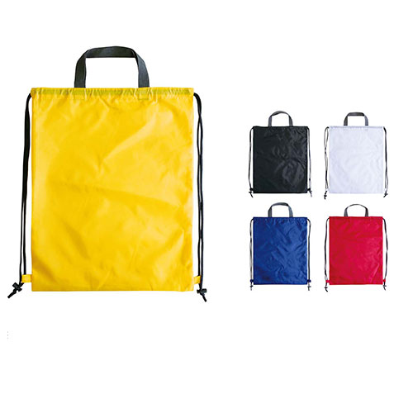
【提案書】
メルラッテ 真空ステンレスボトル390ml
特徴
ミルクボトル風の曲線的なデザインがとっても可愛らしい390mlサイズのボトルです。真空構造のため保冷も保温もしっかりしてくれる上、サイズ感も職場に持っていくのに最適です。
納期
納期スペース
仕様
カラー展開：5色
素材：ポリエステル
サイズ：Ｗ40cm×Ｈ50cm
備考：※縫製品の為、表示サイズと多少前後いたしますのでご了承ください。
お見積
お見積りスペース

